Slide 1

3C CARTEIRINHA
CHARGING
CENTER
Integrantes:
Bruno Matsumura
Eber Lima
Pedro Henrique Birais
William Pacheco

Slide 2
O Problema
Recarga do bilhete para o restaurante universitário(RU):
Só pode ser feita em dinheiro;
Só pode ser feita em dentro do próprio RU;
Gera fila todos os dias;
Obriga o saque de notas semanal para realizar a recarga;

Slide 3
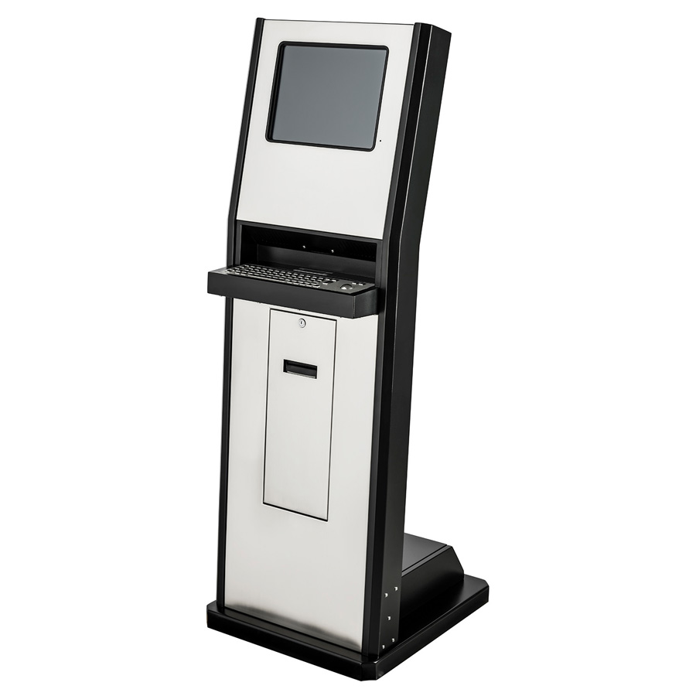
O Projeto
Central para recarga automática da "carteirinha"
Alunos, professores e TA’s poderão:
Cadastrar
Colocar créditos
Verificar saldo

Slide 4





Slide 5
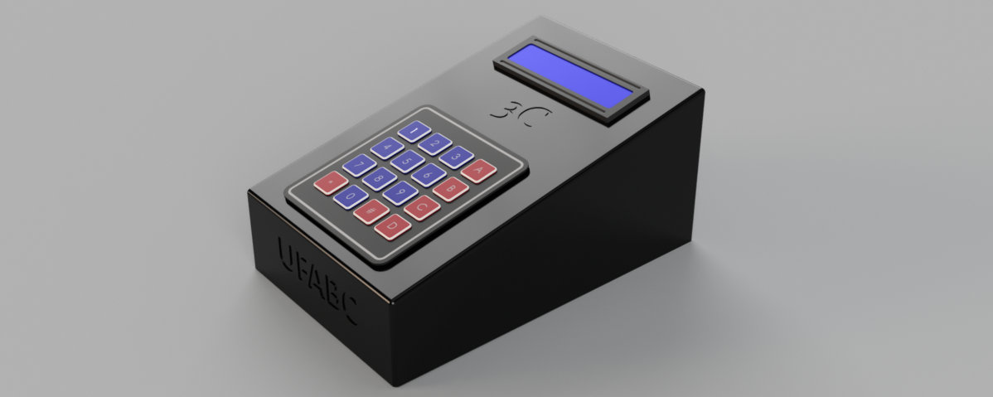
Modelagem do Protótipo
Arduino Mega
Ethernet Shield
Teclado Membrana
Display LCD I2C RGB
Módulo RFID
Módulo Internet ESP01

Slide 6
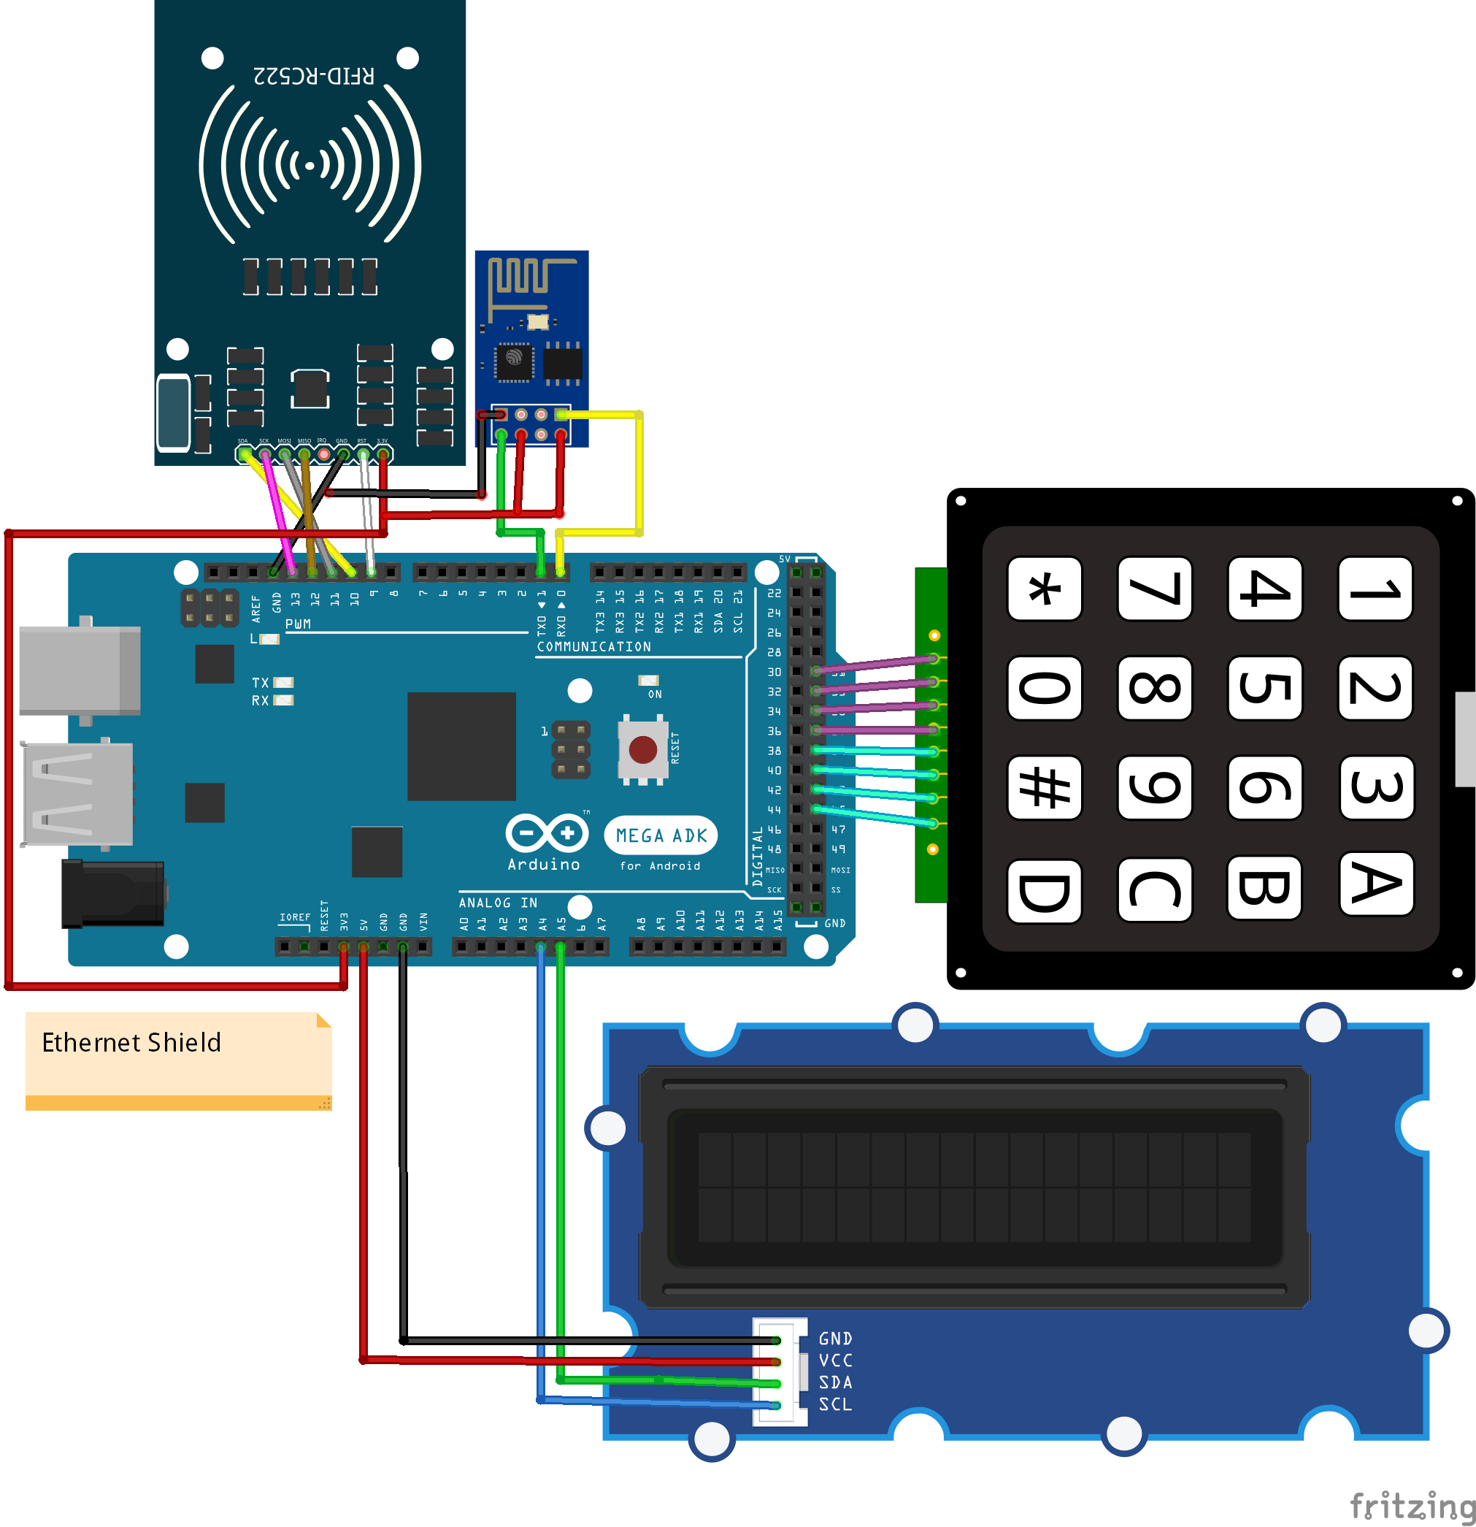
Esquemático
Arduino Mega
Ethernet Shield
Teclado Membrana
Display LCD I2C RGB
Módulo RFID
Módulo Internet ESP01

Slide 7
3C CARTEIRINHA
CHARGING
CENTER

Slide 8
Custos
Descrição do Item | Preço Un | Quantidade | Un | Preço Total
Arduino Mega 2560 | R$ 40,00 | 1 | pç | R$ 40,00
Ethernet Shield | R$ 25,00 | 1 | pç | R$ 25,00
ESP8266 | R$ 14,90 | 1 | pç | R$ 14,90
Groove Display 16x2 RGB | R$ 18,90 | 1 | pç | R$ 18,90
Módulo RFID | R$ 13,90 | 1 | pç | R$ 13,90
Teclado de membrana | R$ 10,00 | 1 | pç | R$ 10,00
PLA | R$ 0,11 | 100 | g | R$ 11,00
Custo Total do Sistema |  |  |  | R$ 133,70

Slide 9
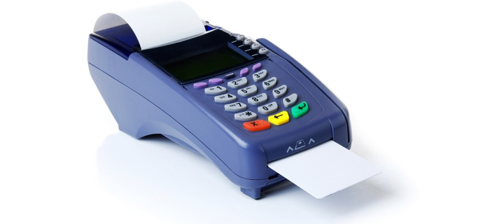
Melhorias Futuras
Implementação do pagamento por cartão

Slide 10
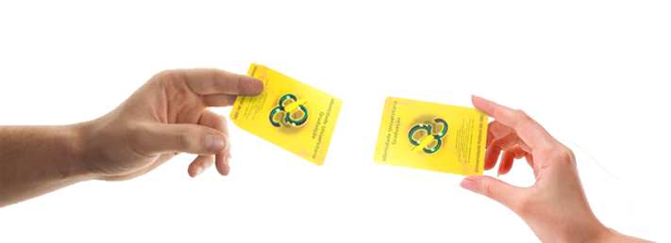
Melhorias Futuras
Transferência de créditos entre carteirinhas

Slide 11

Conclusão
Sistema mais dinâmico e rápido
Baixo custo
Praticidade
Modular
Open-Source

